Slide 1

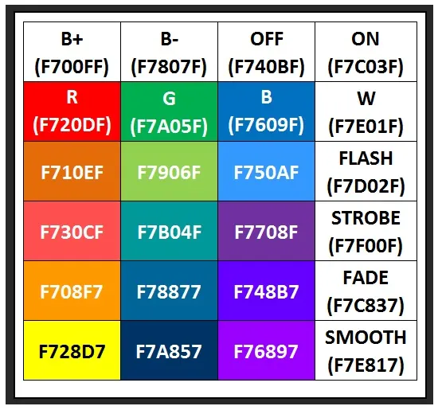
Knapp 1 - Färg
R, G, B, W, 12 kombinationer
Klicka en gång för att växla
Knapp 2 - Läge
Flash, Strobe, Fade, Smooth
Klicka en gång för att växla
Knapp 3 - Styrka
15 olika ljusstyrkor
Klicka 15 gånger för max. Går sedan ner.

